Slide 1
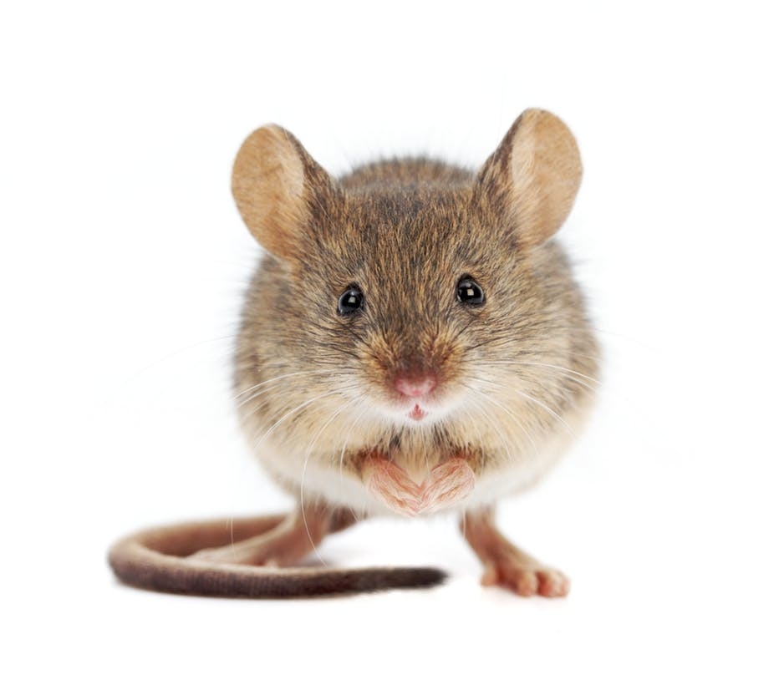
Podaljšano bivanje 1.razred PREBERI PESMICO IN OPONAŠAJ ŽIVALI! MEDO STOPA COPA, COP, ZAJČEK SKAČE HOP, HOP, HOP MALA MIŠKA PA HITI TIKE, TIKE, TIKE, TI.

Slide 2
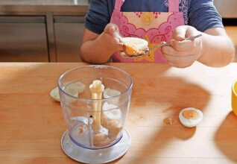
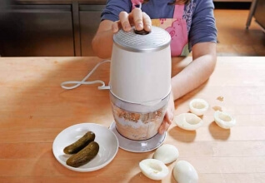
Navihani polnjeni pirhi
ČAS PRIPRAVE: 30 min
KOLIČINA: 6 polnjenih jajčnih polovic
PRIPRAVA
1.Jajca kuhaj v vreli vodi 7 minut. Ko so trdo kuhana, jih ohladi pod mrzlo vodo, olupi in previdno razpolovi. Z žličko odstrani rumenjak in pri tem pazi, da beljak ostane cel. Rumenjake polagaj v kuhinjski strojček.
2.Rezino šunke in kumaro nareži na manjše kose in ju dodaj v kuhinjski strojček. V posodi zmešaj rumenjake s kislo smetano, šunko in kumaro. Da bo zmes res gladka, jo zmešaj še s paličnim mešalnikom. Po želji jo tudi malo posoli.

Slide 3
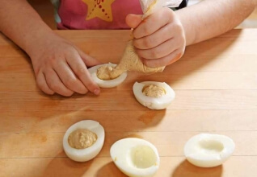
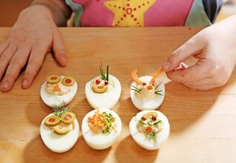
3.Pripravljeno mešanico z žličko nadevaj v kuhinjsko vrečko, ki si ji odrezal en vogal. S stiskanjem vrečke skozi odprtino v odrezanem vogalu prihaja masa in tako lažje napolniš vdolbinice v beljakih.
4.Jajčkom narediš obraze tako, da olive ali rdeči poper uporabiš za oči in usta, zelišča za lase, zajčku pa lahko narediš brke z drobnjakom in ušesa s korenčkom. Okrašene pirhe položiš na krožnik, postrežeš in opazuješ nasmeške svojih gostov.
DOBER TEK IN VESELE PRAZNIKE ☺

Slide 4
